Slide 1

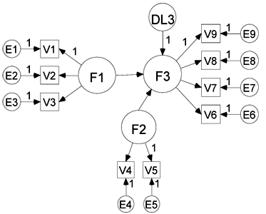
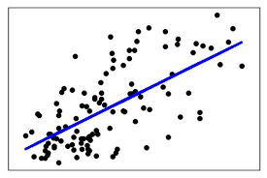
ANÁLISE DE DADOS PARA PESQUISAS EM ORIENTAÇÃO PROFISSIONAL E DE CARREIRA
Gustavo Henrique Martins
Universidade São Franciso

Slide 2
Conteúdo
4 análises
Teste t
ANOVA
Correlação
Regressão Linear Múltipla
Para todas elas serão apresentados os princípios básicos, prática de análise e descrição dos resultados

Slide 3
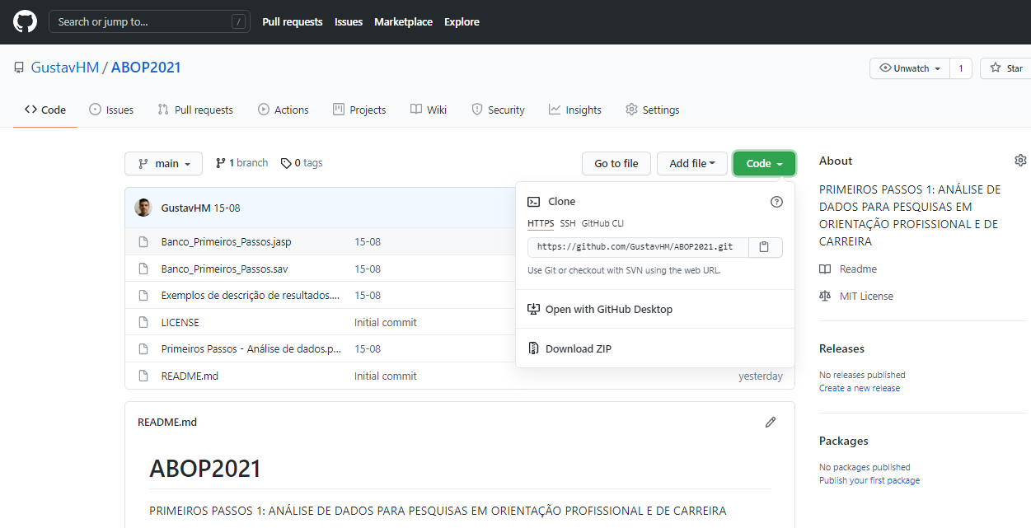
Baixar o banco de dados
https://github.com/GustavHM/ABOP2021

Slide 4
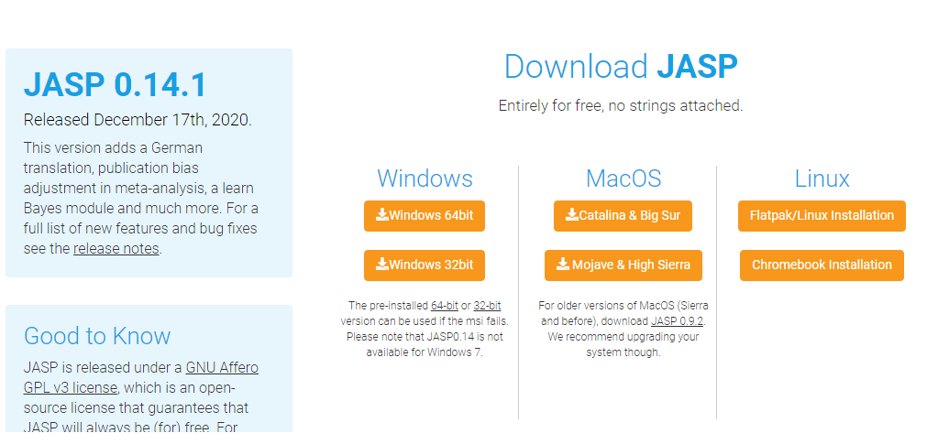


Instalar o JASP
https://jasp-stats.org/download/

Slide 5

Abrir o banco de dados
“Open”
“Computer”
“Browse”
Localize o banco de dados (Banco_Primeiros_Passos.sav)
“Abrir”

Slide 6
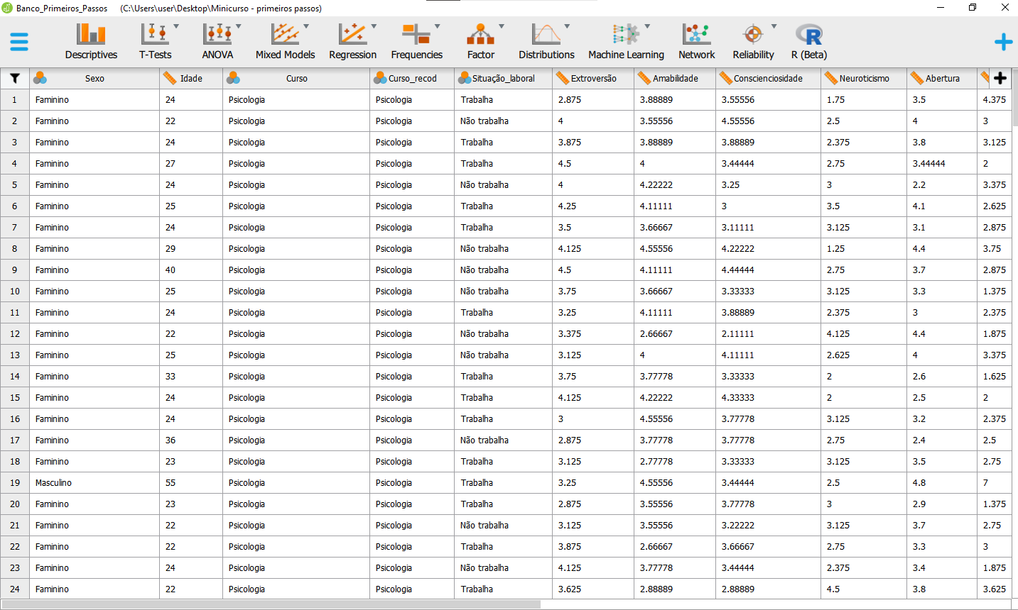
Banco de dados aberto no JASP

Slide 7
Entendendo o banco de dados
Amostra
230 universitários concluintes de uma universidade privada de SP
Variáveis
Sociodemográficas: sexo, idade, curso e situação laboral
Personalidade no modelo Big Five (Extroversão, Amabilidade, Conscienciosidade, Neuroticismo e Abertura)
Interesses profissionais no modelo RIASEC (Realista, Investigativo, Artístico, Social, Empreendedor e Convencional)
Adaptabilidade de carreira (Preocupação, Controle, Curiosidade e Confiança)
Autoeficácia profissional

Slide 8
Análises

Slide 9
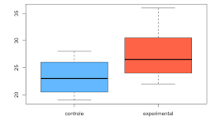
Teste t para amostras independentes
Objetivo: comparar médias entre dois grupos (t)
Variável categórica = possui categorias que não indicam uma ordem do menor para o maior (e.g., sexo, situação laboral, grupo de intervenção)
Principais resultados:
Significância (p)
Maior média (M)
Tamanho de efeito da diferença (d)

Slide 10
Como interpretar
p d
Cohen, J. (1992). A power primer. Psychological Bulletin, 112(1), 155–159. https://doi.org/10.1037/0033-2909.112.1.155
Valores | Interpretação
p < 0,05 | significativo
p ≥ 0,05 | não significativo
Valores | Interpretação
d ≥ 0,20 | Pequeno
d ≥ 0,50 | Médio
d ≥ 0,80 | Grande

Slide 11
Pergunta de pesquisa
Será que homens e mulheres se diferenciam em relação aos interesses profissionais?

Slide 12
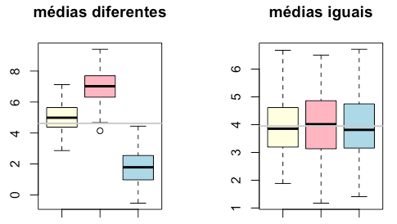
Análise de Variância (ANOVA)
Objetivo: comparar médias entre três grupos ou mais (F)
Variável categórica = possui categorias que não indicam uma ordem do menor para o maior (e.g., estado civil, estado que reside, curso)
Principais resultados:
Significância (p)
Maior média (M; post-hoc)
Tamanho de efeito da diferença (d)

Slide 13
Como interpretar
p d
Cohen, J. (1992). A power primer. Psychological Bulletin, 112(1), 155–159. https://doi.org/10.1037/0033-2909.112.1.155
Valores | Interpretação
p < 0,05 | significativo
p ≥ 0,05 | não significativo
Valores | Interpretação
d ≥ 0,20 | Pequeno
d ≥ 0,50 | Médio
d ≥ 0,80 | Grande

Slide 14
Pergunta de pesquisa
Será que universitários de diferentes cursos se diferenciam em relação aos interesses profissionais?

Slide 15
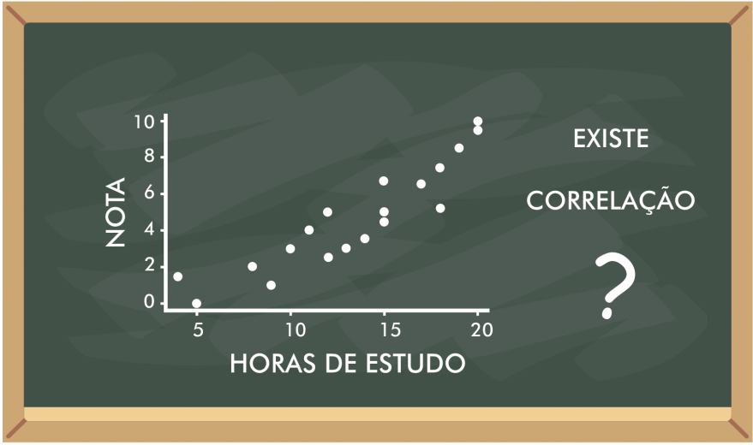
Correlação
Objetivo: relacionar duas variáveis contínuas/intervalares (r)
Variável contínua/intervalar = possui ordenamento e distância igual entre as pontuações (e.g., escores do teste, idade)
Principais resultados:
Significância (p)
Direção (r; positiva ou negativa)
Magnitude (r; fraca, moderada ou forte)

Slide 16
Como interpretar
p r
Cohen, J. (1992). A power primer. Psychological Bulletin, 112(1), 155–159. https://doi.org/10.1037/0033-2909.112.1.155
Valores | Interpretação
p < 0,05 | significativo
p ≥ 0,05 | não significativo
Valores | Interpretação
r ≥ 0,10 | Fraca
r ≥ 0,30 | Moderada
r ≥ 0,50 | Forte

Slide 17
Pergunta de pesquisa
Qual a relação entre personalidade, adaptabilidade de carreira e autoeficácia profissional?

Slide 18
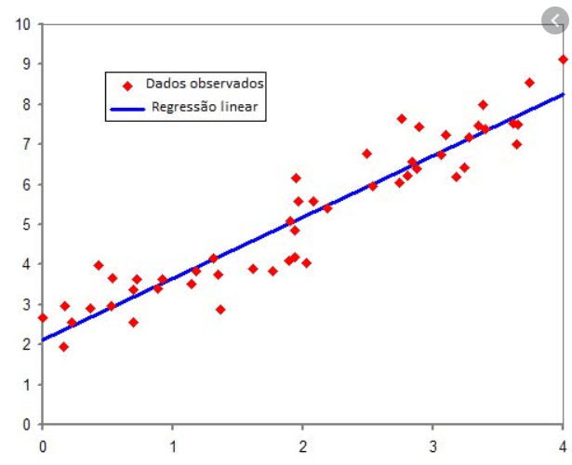
Regressão Linear Múltipla
Objetivo: predizer/explicar uma variável por meio de duas ou mais variáveis contínuas/intervalares
Variável contínua/intervalar = possui ordenamento e distância igual entre as pontuações (e.g., escores do teste, idade)
3 Principais resultados:
Significância (p)
Coeficiente de regressão padronizado (beta)
Variância explicada (R²)

Slide 19

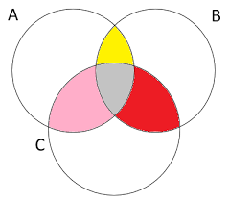
Análises bivariadas e multivariadas
Correlação
Regressão Linear Múltipla
CURIOSIDADE: uma regressão com somente uma variável dependente é igual uma correlação

Slide 20
Pergunta de pesquisa
Será que a autoeficácia profissional pode ser explicada por personalidade e adaptabilidade de carreira?

Slide 21
Relembrando
Teste t -> comparar as médias de uma variável em relação a dois grupos
ANOVA -> comparar as médias de uma variável em relação a três ou mais grupos
Correlação -> relacionar duas variáveis
Regressão linear múltipla -> predizer/explicar uma variável dependente por meio de duas ou mais variáveis independentes

Slide 22
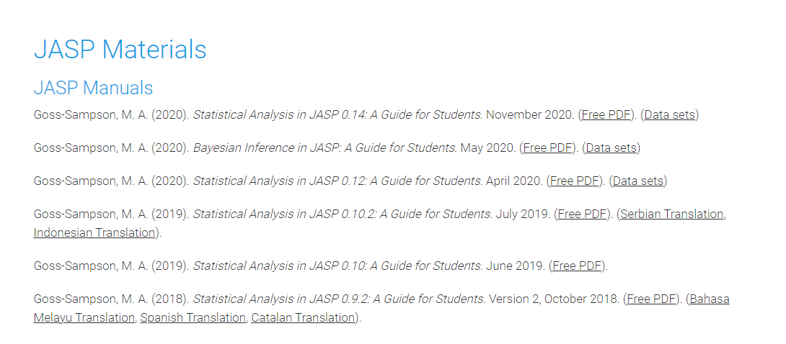
Quem quiser se aventurar em novas análises, sugiro a leitura do manual do JASP: https://jasp-stats.org/jasp-materials/

Slide 23



Muito obrigado!
Dúvidas?
Contatos
@gustavohmartins95
gustavoh.martins95@gmail.com
http://lattes.cnpq.br/4879305145168098

